Slide 1
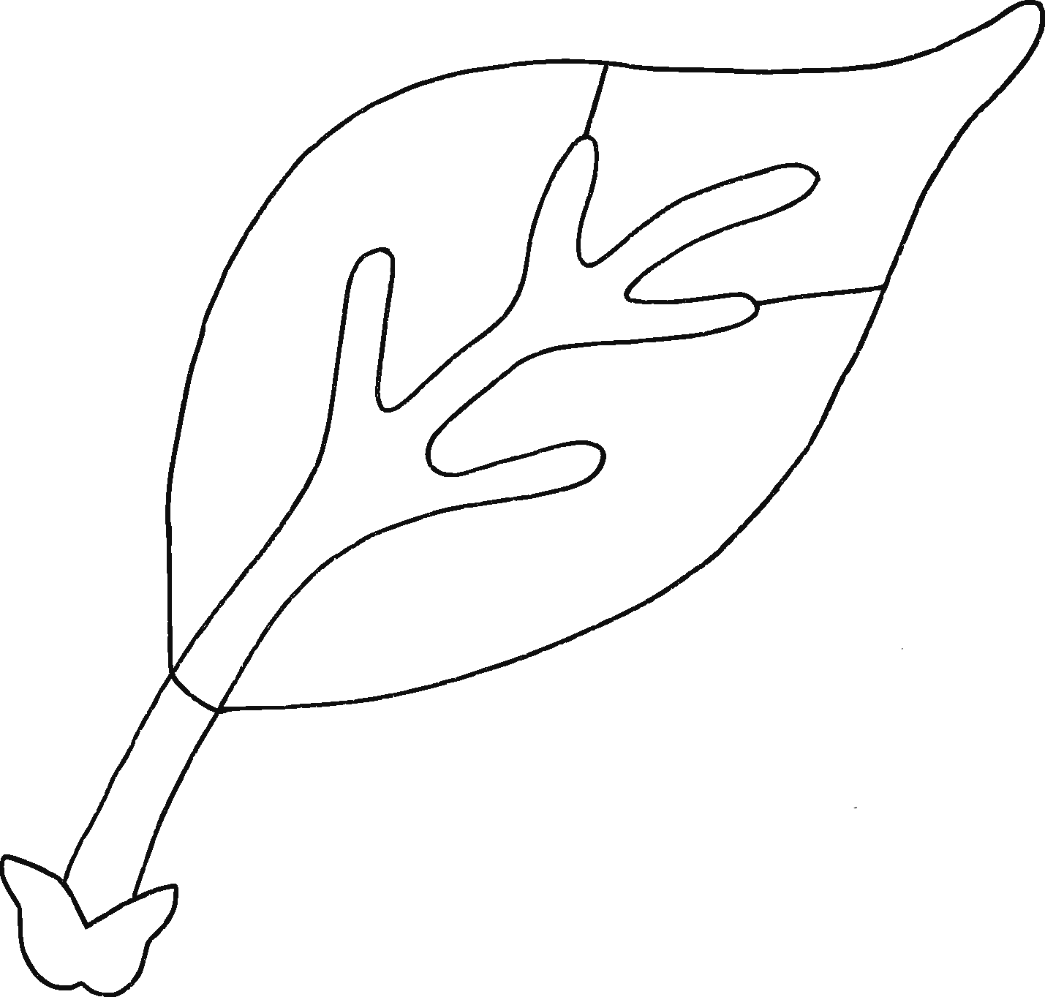
feuille

Slide 2
feuille
nervures
limbe
pétiole
stipules

Slide 3
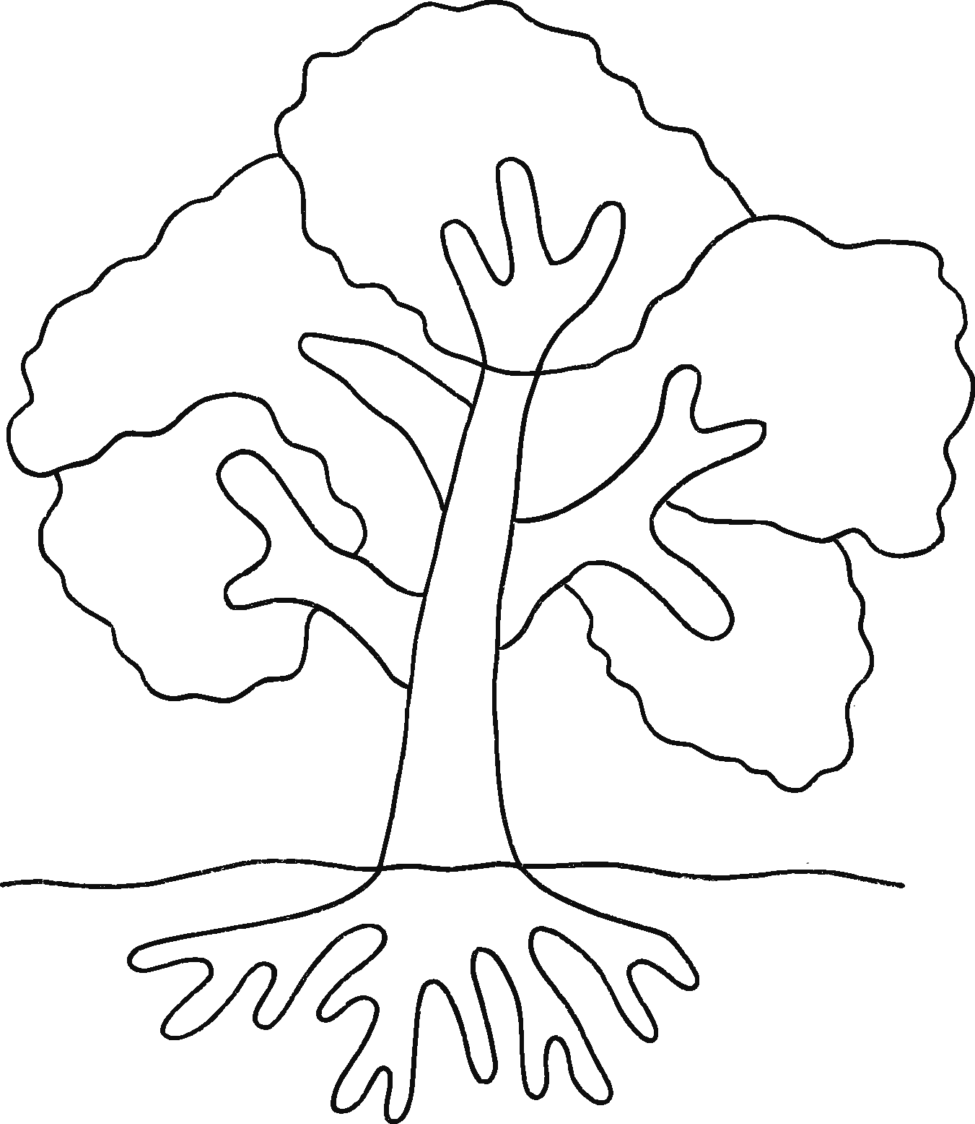
arbre

Slide 4
arbre
feuilles
branches
tronc
racines

Slide 5
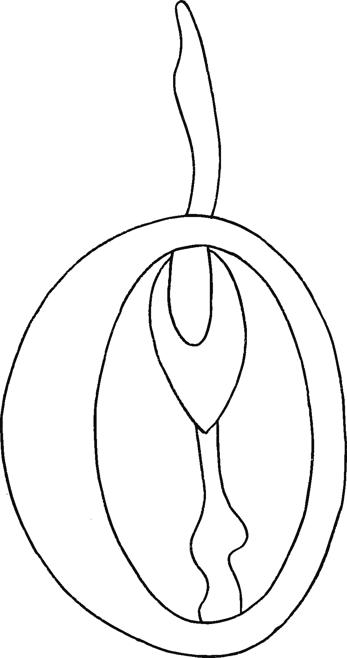
graine

Slide 6
graine
radicule
hypocotyle
endosperme
épicotyle
tégument

Slide 7
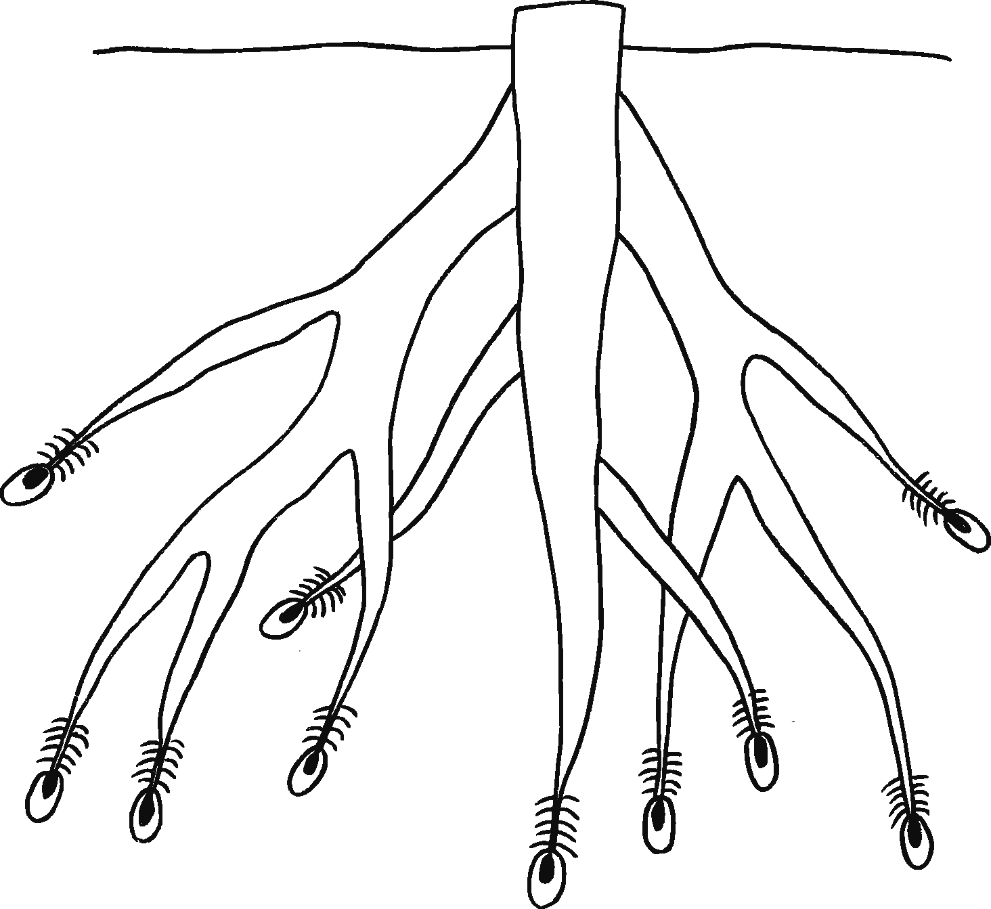
racines

Slide 8
racines
racine
principale
poils absorbants
racines
secondaires
coiffes

Slide 9
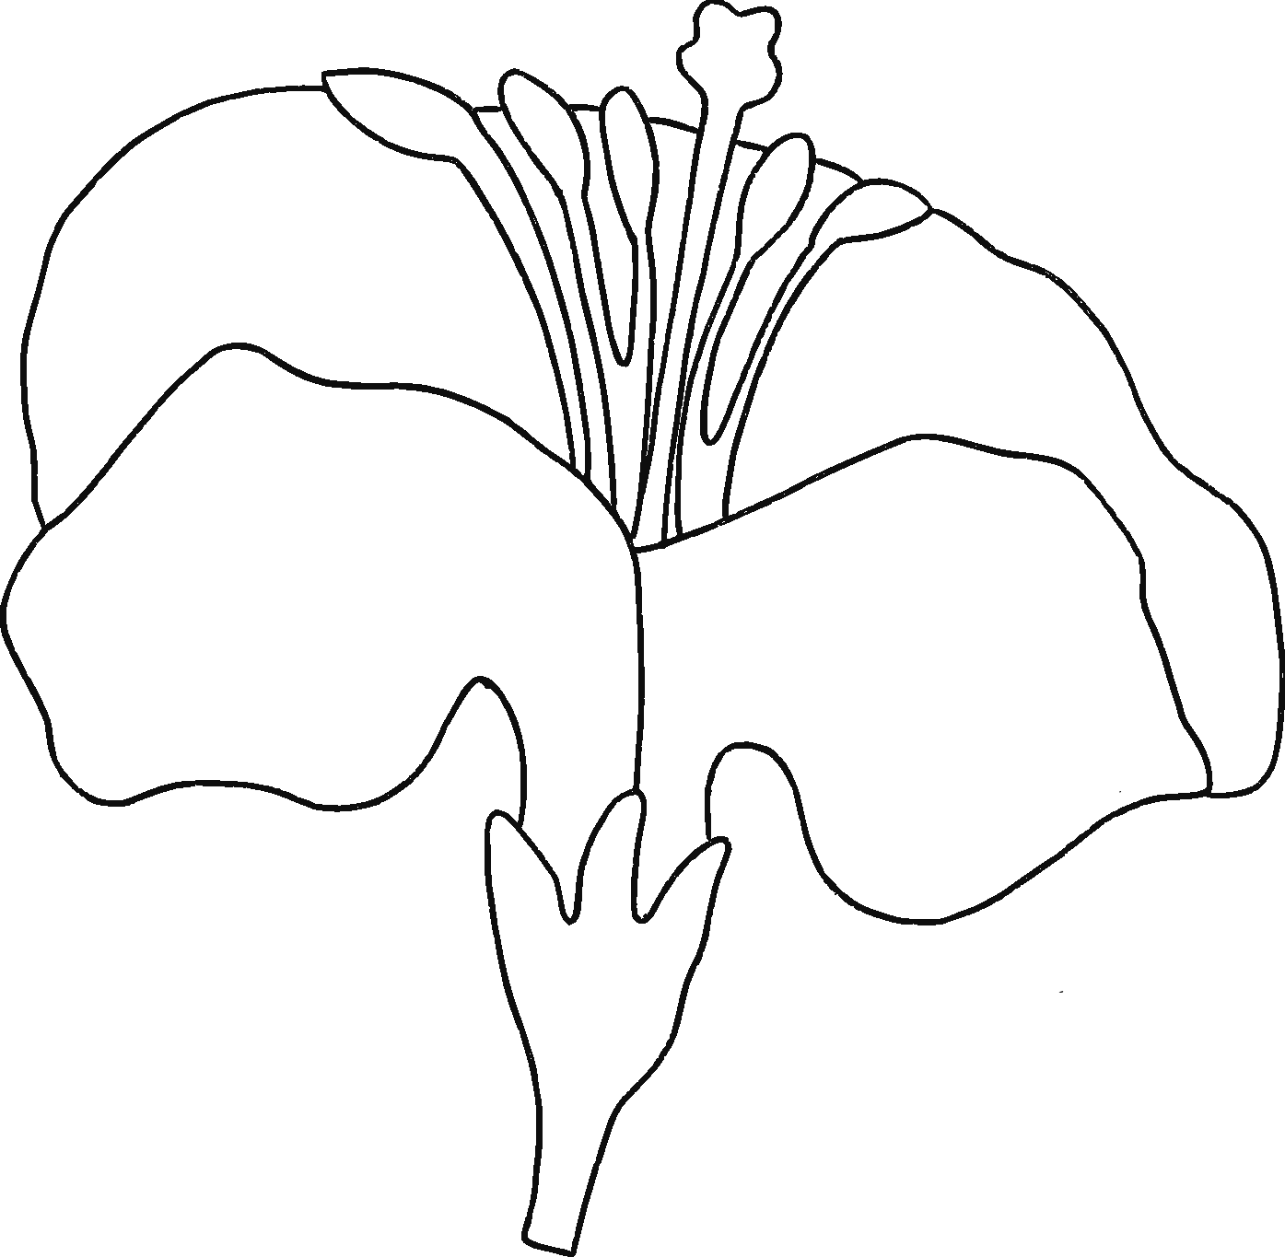
fleur

Slide 10
étamine
fleur
pistil
corolle
calice

Slide 11
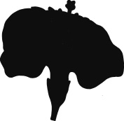
feuilles
racines
tronc
branches
étamine
pistil
corolle
calice
pétiole
nervures
limbe
stipules

Slide 12
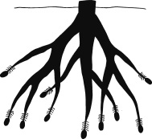
radicule
endosperme
tégument
hypocotyle
épicotyle
racine principale
racines secondaires
coiffes
poils absorbants

